Slide 1

Методы работы с мужчинами с позиции профилактики абортов
Бычков Сергей
papatrener.ru

Slide 2
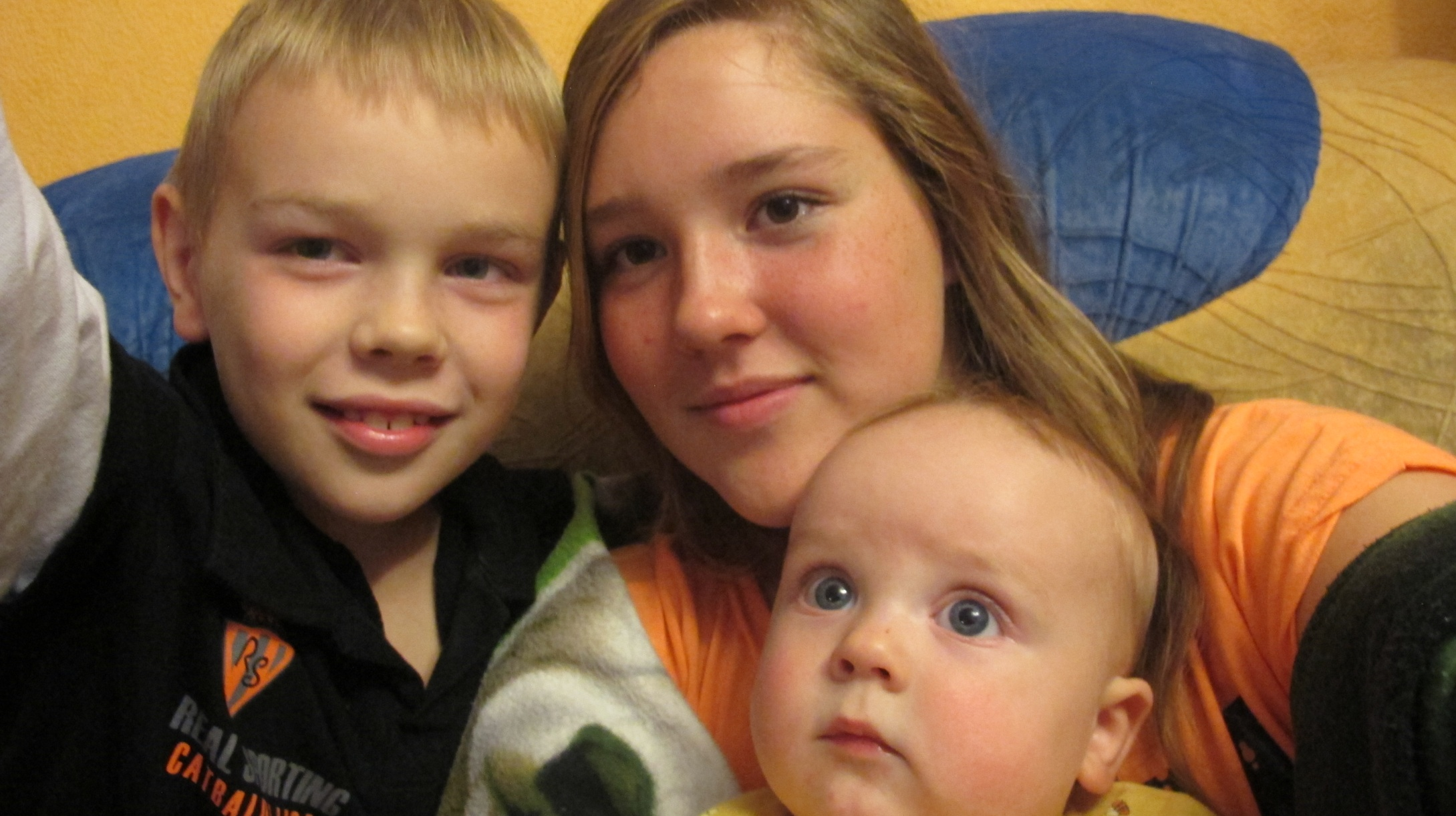

Slide 3
Около 80% абортов совершают замужние женщины

Slide 4
Страх финансового обеспечения!

Slide 5
Папа-школа
- 5 лет в Беларуси
- более 250 отцов
- 30 групп
- 118 встреч

Slide 6
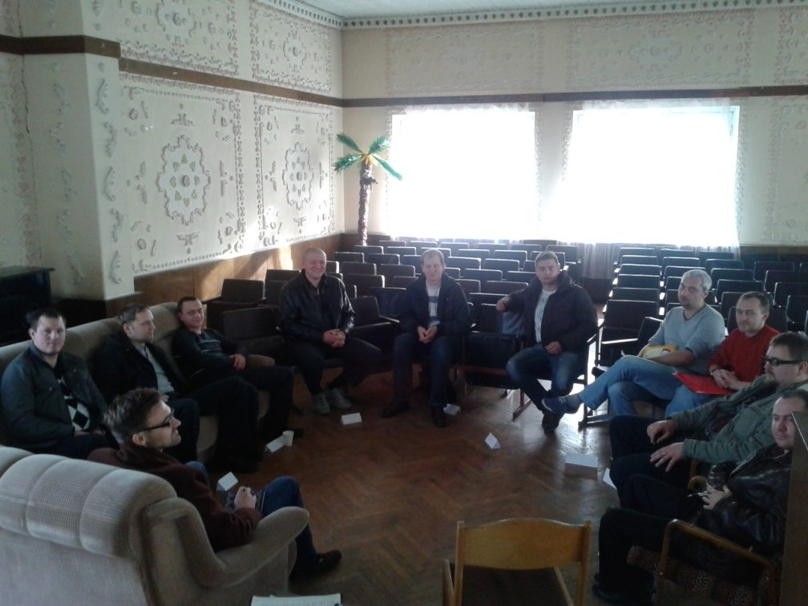
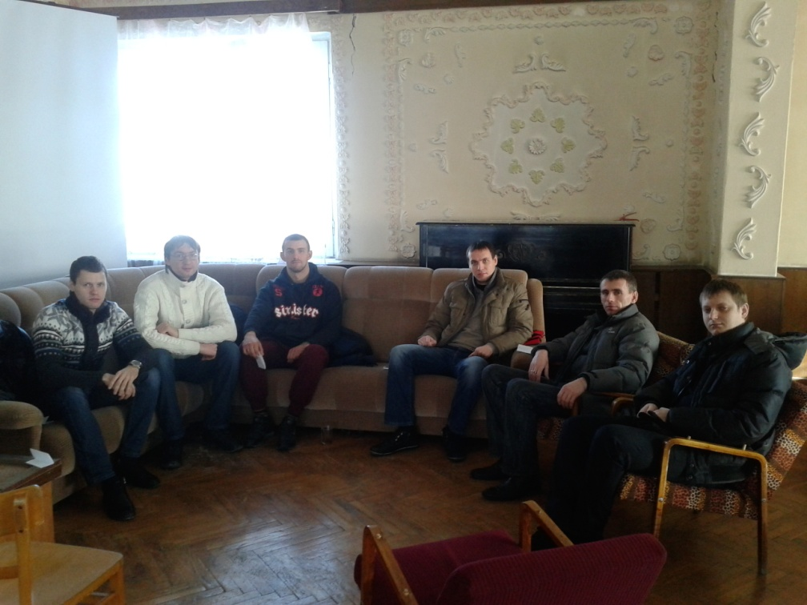
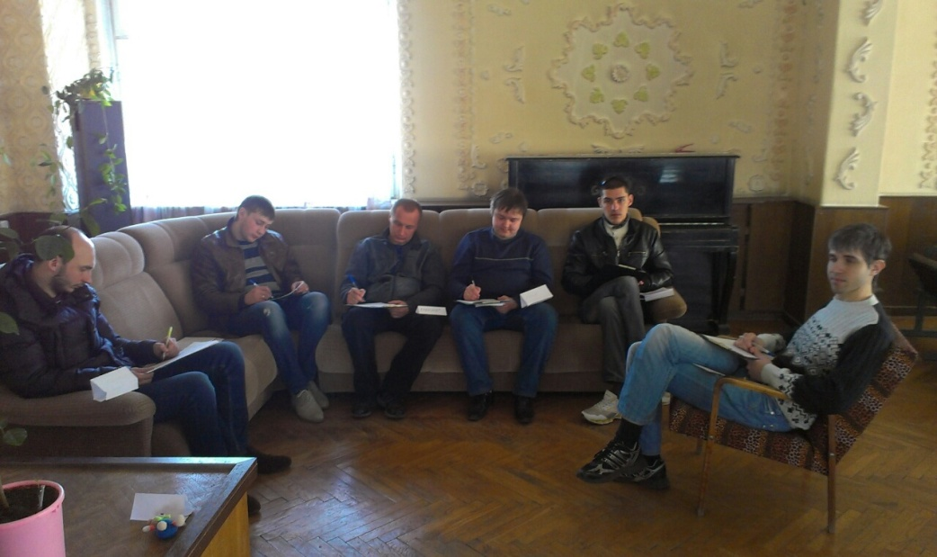
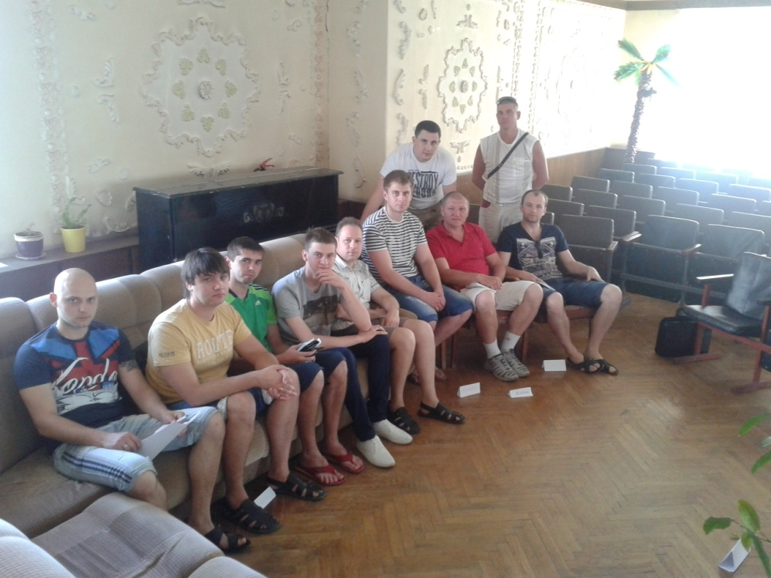

Slide 7
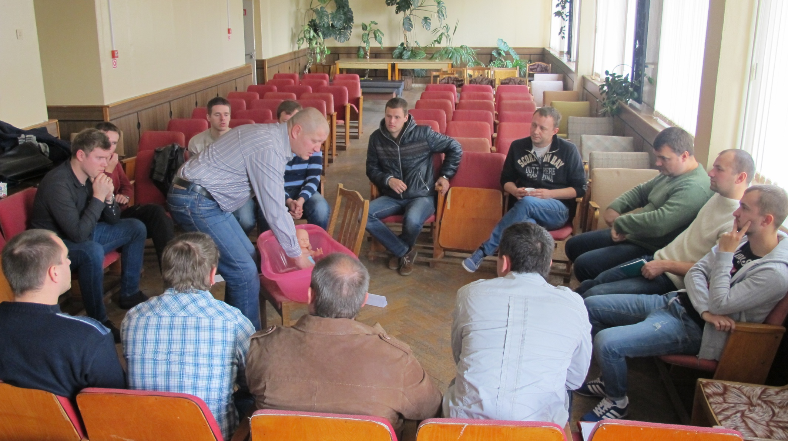

Slide 8
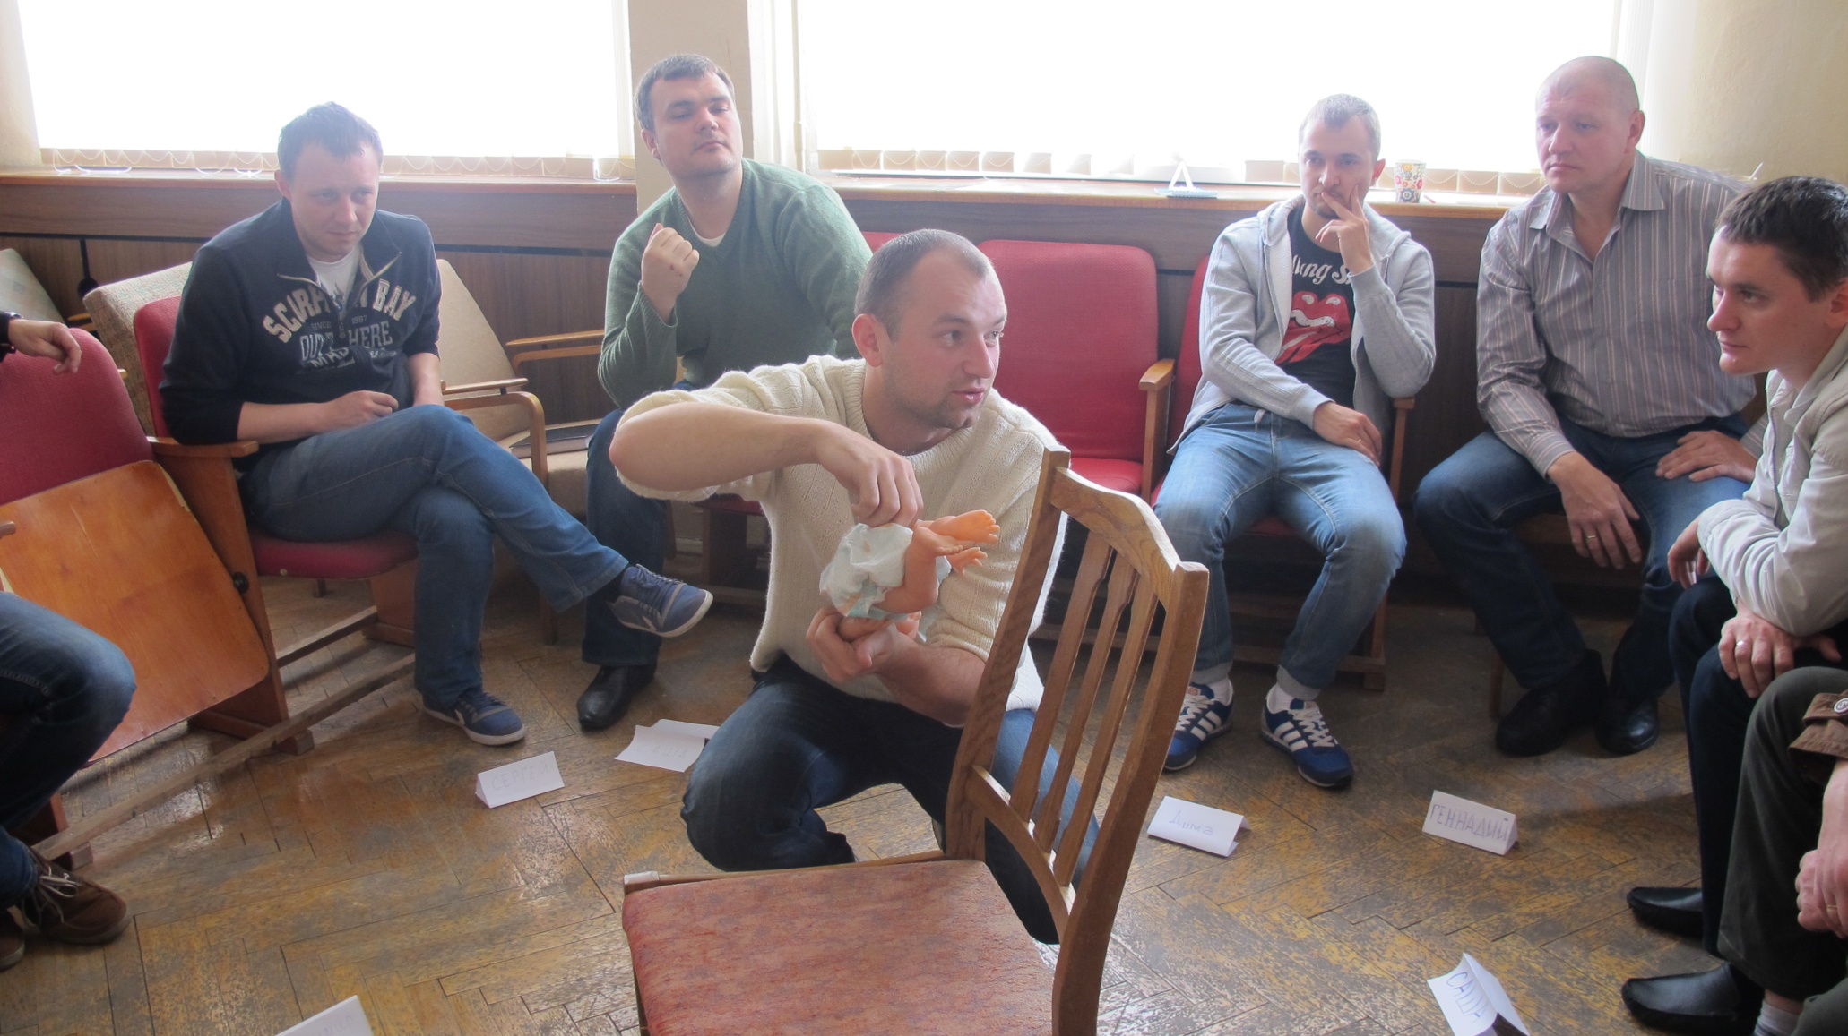

Slide 9
Папа-клубы

Slide 10
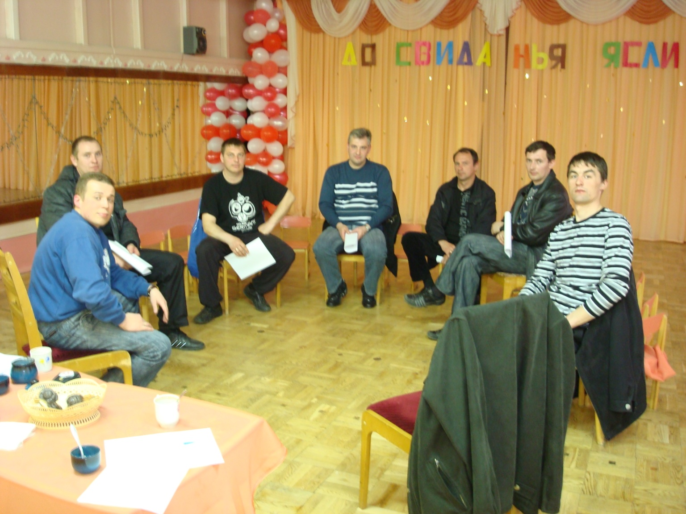

Slide 11
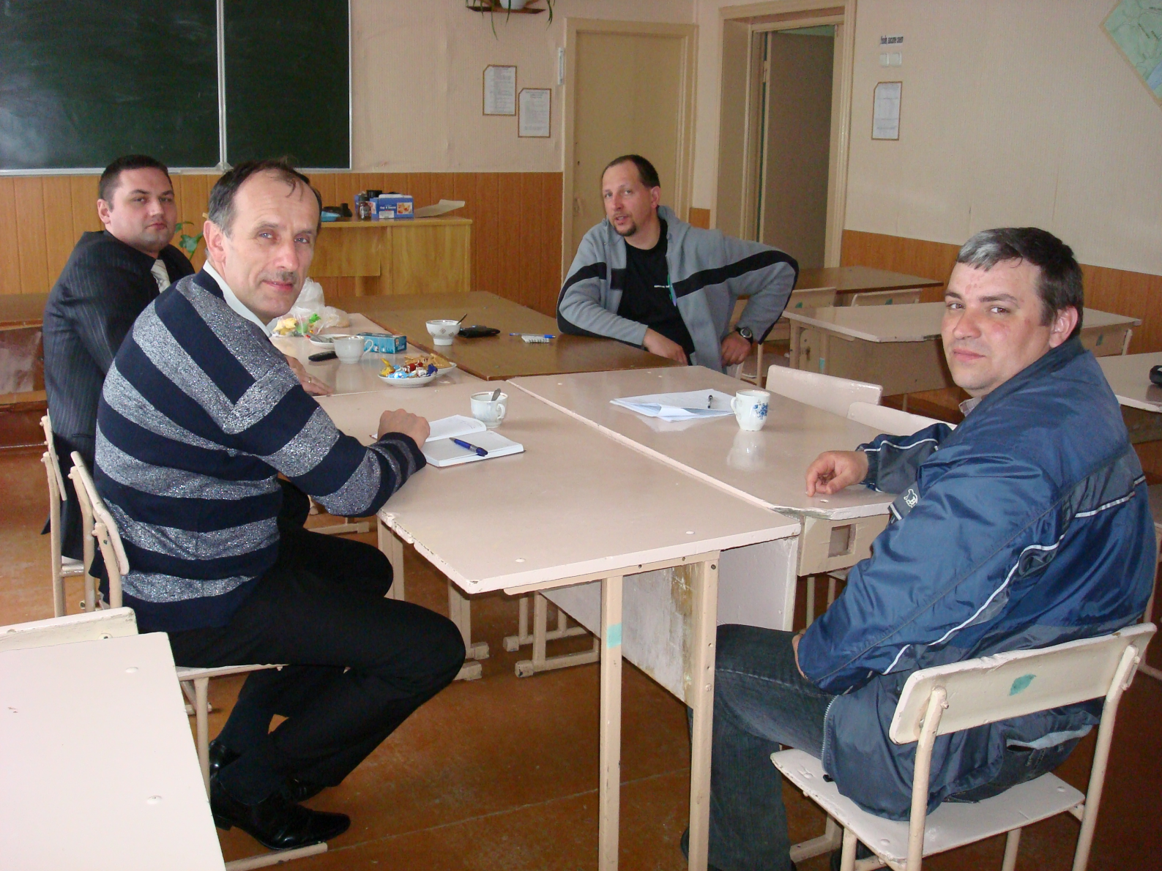

Slide 12
Результаты исследования
Название переменных | Количество баллов до участия в групповой работе | Количество баллов после участия в групповой работе | Уменьшение интенсивности страхов (в процентах)
Страхи связанные с проблемами во время родов | 768 | 726 | 6,9%
Страхи связанные с готовностью к отцовству | 474 | 423 | 5,5%
Страхи связанные с уходом за ребенком | 1 374 | 1 071 | 22,1%
Страхи связанные с отношениями с супругой | 694 | 643 | 7,3%
Страхи связанные с финансовым обеспечением | 295 | 270 | 8,5%

Slide 13
День отца!

Slide 14
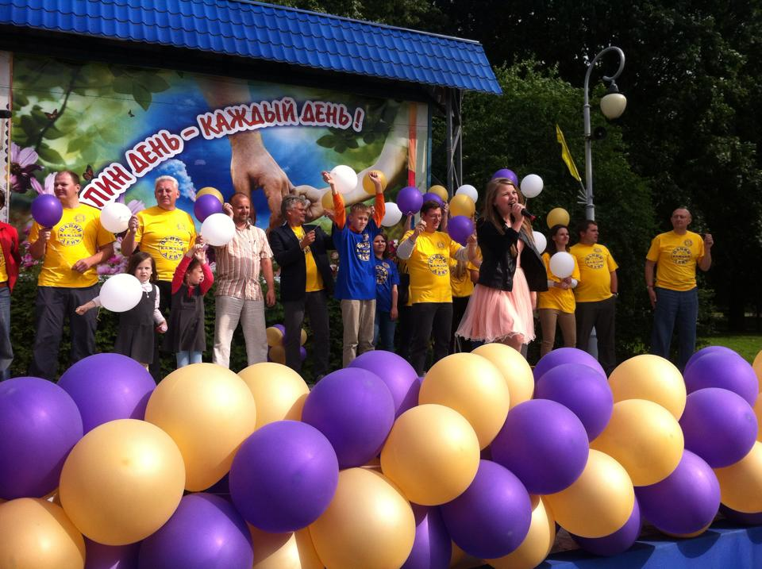

Slide 15
- индивидуальная и групповая работа
- пример успешных семей
- популяризация семьи

Slide 16


